Slide 1






PHÒNG GIÁO DỤC VÀ ĐÀO TẠO QUẬN GÒ VẤP
MÔN: TIẾNG VIỆT
LỚP 2
CHỦ ĐIỂM: BỐ MẸ YÊU THƯƠNG
TUẦN 6
BÀI 4: CON LỢN ĐẤT ( TIẾT 1)

Slide 2
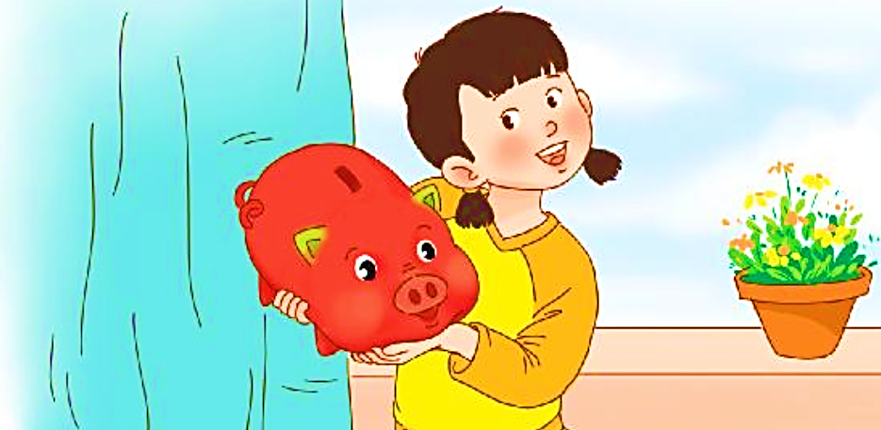

Slide 3
CÁC HOẠT ĐỘNG
HOẠT ĐỘNG 1: LUYỆN ĐỌC THÀNH TIẾNG
HOẠT ĐỘNG 2: ĐỌC HIỂU
HOẠT ĐỘNG 3: LUYỆN ĐỌC LẠI
HOẠT ĐỘNG 4: HOẠT ĐỘNG NỐI TIẾP
Notes:
GV cho HS đọc nối tiếp đoạn đồng thời kết hợp với hướng dẫn đọc từ khó đọc và ngắt câu dài.

Slide 4






Slide 5

Đọc mẫu
Một hôm, mẹ đi chợ về, mua cho em một con lợn đất.
Con lợn dài chừng một gang tay, béo tròn trùng trục. Toàn thân nó nhuộm đỏ. Hai tai màu xanh lá mạ. Hai mắt đen lay láy. Cái mõm nhô ra như đang dũi ở trong chuồng. Bốn chân quặp lại dưới cái bụng phệ. Cái đuôi xinh xinh vắt chéo ngang hông. Phía trên lưng có một khe hở nhỏ dài bằng hai đốt ngón tay. Mẹ âu yếm bảo: “Mẹ mua lợn về cho con nuôi đấy.” Rồi mẹ cho lợn ăn một tờ tiền mới lấy may. Mẹ cười và vui vẻ nói: “Nó tên là lợn tiết kiệm. Con đừng để nó bị đói nhé!”.
Thỉnh thoảng, em lại nhấc lợn đất lên, lắc lắc xem nó đã no chưa. Em mong đến cuối năm, lợn đất sẽ giúp em mua được những cuốn sách yêu thích.
Theo Văn miêu tả tuyển chọn

Slide 6
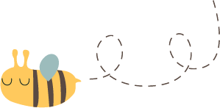

LUYỆN ĐỌC TỪ KHÓ
ơn
ât
con lợn đất
béo tròn
eo
on
ay
đen lay láy
ung
en
ay
trùng trục
uc
quặp
ăp

Slide 7
Cách ngắt nghỉ hơi
Phía trên lưng/ có một khe hở nhỏ/ dài / bằng hai đốt ngón tay //
Thỉnh thoảng/ em/ lại nhấc lợn đất lên,/ lắc lắc / xem nó đã no chưa.//
Em/ mong đến cuối năm,/ lợn đất/ sẽ giúp em/ mua được những
cuốn sách yêu thích.//

Slide 8

Cùng chia đọan
1
Một hôm, mẹ đi chợ về, mua cho em một con lợn đất.
Con lợn dài chừng một gang tay, béo tròn trùng trục. Toàn thân nó nhuộm đỏ. Hai tai màu xanh lá mạ. Hai mắt đen lay láy. Cái mõm nhô ra như đang dũi ở trong chuồng. Bốn chân quặp lại dưới cái bụng phệ. Cái đuôi xinh xinh vắt chéo ngang hông. Phía trên lưng có một khe hở nhỏ dài bằng hai đốt ngón tay. Mẹ âu yếm bảo: “Mẹ mua lợn về cho con nuôi đấy.” Rồi mẹ cho lợn ăn một tờ tiền mới lấy may. Mẹ cười và vui vẻ nói: “Nó tên là lợn tiết kiệm. Con đừng để nó bị đói nhé!”.
Thỉnh thoảng, em lại nhấc lợn đất lên, lắc lắc xem nó đã no chưa. Em mong đến cuối năm, lợn đất sẽ giúp em mua được những cuốn sách yêu thích.
Theo Văn miêu tả tuyển chọn
2
3

Slide 9



Slide 10



Giải nghĩa từ
Trong bài “Con lợn đất” có từ nào em chưa hiểu nghĩa?

Slide 11


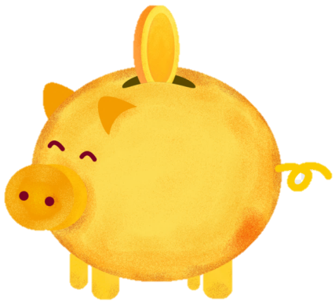
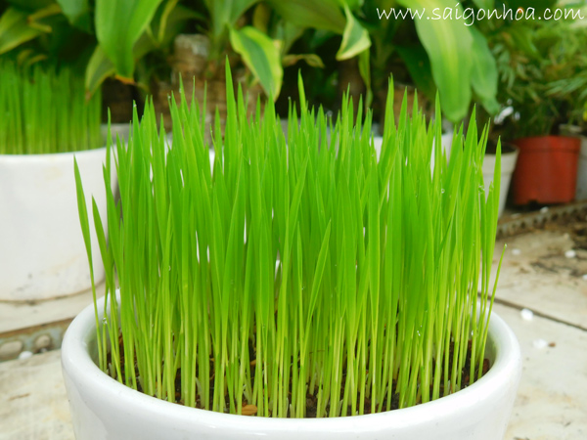
Giải nghĩa từ
Một gang tay
Béo tròn trùng trục
Dáng vẻ to, tròn, mũm mĩm
Xanh lá mạ
Màu xanh như màu của lá cây lúa non

Slide 12
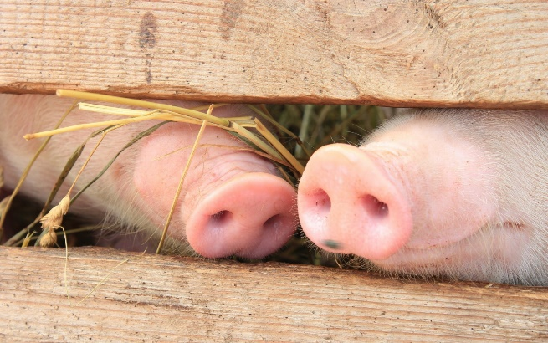
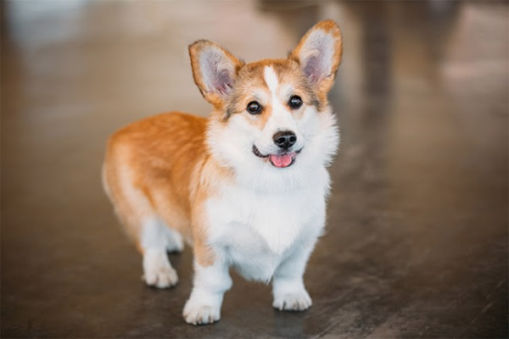
Giải nghĩa từ
Miệng có hình dáng nhô ra ở một số loài thú.
mõm
dũi
Hành động thọc mõm xuống rồi đẩy ngược lên để tìm thức ăn.

Slide 13
Giải nghĩa từ
Làm cho mình có được điều tốt lành bằng một hoạt động
Lấy may
Tiết kiệm
Sử dụng tiền một cách đúng mức, không phí phạm

Slide 14



Cùng tìm hiểu
1
Chọn chiếc lá có từ ngữ chỉ đặc điểm phù hợp với từng bộ phận của con lợn đất:
mắt
đuôi
mình
bụng
đen
lay láy
xinh xinh
tròn
trùng trục
phệ
2
Mẹ mua con lợn đất cho bạn nhỏ để làm gì?
3
Bạn nhỏ mong muốn điều gì khi nuôi lợn đất?
4
Em có thích nuôi lợn đất không? Vì sao?
Notes:
MỤC GHI CHÚ Ở ĐÂY NÈ CHỊ LOAN NGHEN

Slide 15


Cùng tìm hiểu
1
Chọn chiếc lá có từ ngữ chỉ đặc điểm phù hợp với từng bộ phận của con lợn đất:
mắt
đuôi
mình
bụng
đen
lay láy
xinh xinh
tròn
trùng trục
phệ

Slide 16
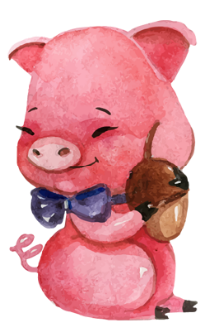
Cùng tìm hiểu
2
Mẹ mua con lợn đất cho bạn nhỏ để làm gì?
Mẹ mua con lợn đất cho bạn nhỏ để bạn nhỏ để dành tiền tiết kiệm.

Slide 17
Cùng tìm hiểu
3
Bạn nhỏ mong muốn điều gì khi nuôi lợn đất?
Bạn nhỏ mong muốn khi nuôi lợn đất, đến cuối năm sẽ mua được những cuốn sách yêu thích.

Slide 18
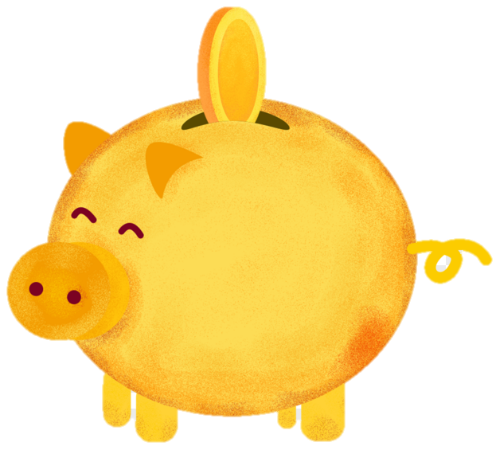

Cùng tìm hiểu
4
Em có thích nuôi lợn đất không? Vì sao?

Slide 19
Nội dung bài học
Lời khuyên về cách tiết kiệm tiền và sử dụng tiền tiết kiệm qua bài văn tả con lợn (heo) đất.

Slide 20
Liên hệ bản thân
Chúng ta cần phải biết tiết kiệm tiền
bạc, điện, nước, thời gian và công sức,..

Slide 21



Slide 22
Đoạn luyện đọc lại
Con lợn dài chừng một gang tay, béo tròn trùng trục. Toàn thân nó nhuộm đỏ. Hai tai màu xanh lá mạ. Hai mắt đen lay láy. Cái mõm nhô ra như đang dũi ở trong chuồng. Bốn chân quặp lại dưới cái bụng phệ. Cái đuôi xinh xinh vắt chéo ngang hông. Phía trên lưng có một khe hở nhỏ dài bằng hai đốt ngón tay. Mẹ âu yếm bảo: “Mẹ mua lợn về cho con nuôi đấy.” Rồi mẹ cho lợn ăn một tờ tiền mới lấy may. Mẹ cười và vui vẻ nói: “Nó tên là lợn tiết kiệm. Con đừng để nó bị đói nhé!”.

Slide 23

HOẠT ĐỘNG NỐI TIẾP

Slide 24
+Các em đọc lại bài Con lợn đất
+Trả lời 4 câu hỏi trong sách Tiếng việt 2 Chân trời sáng tạo

Slide 25
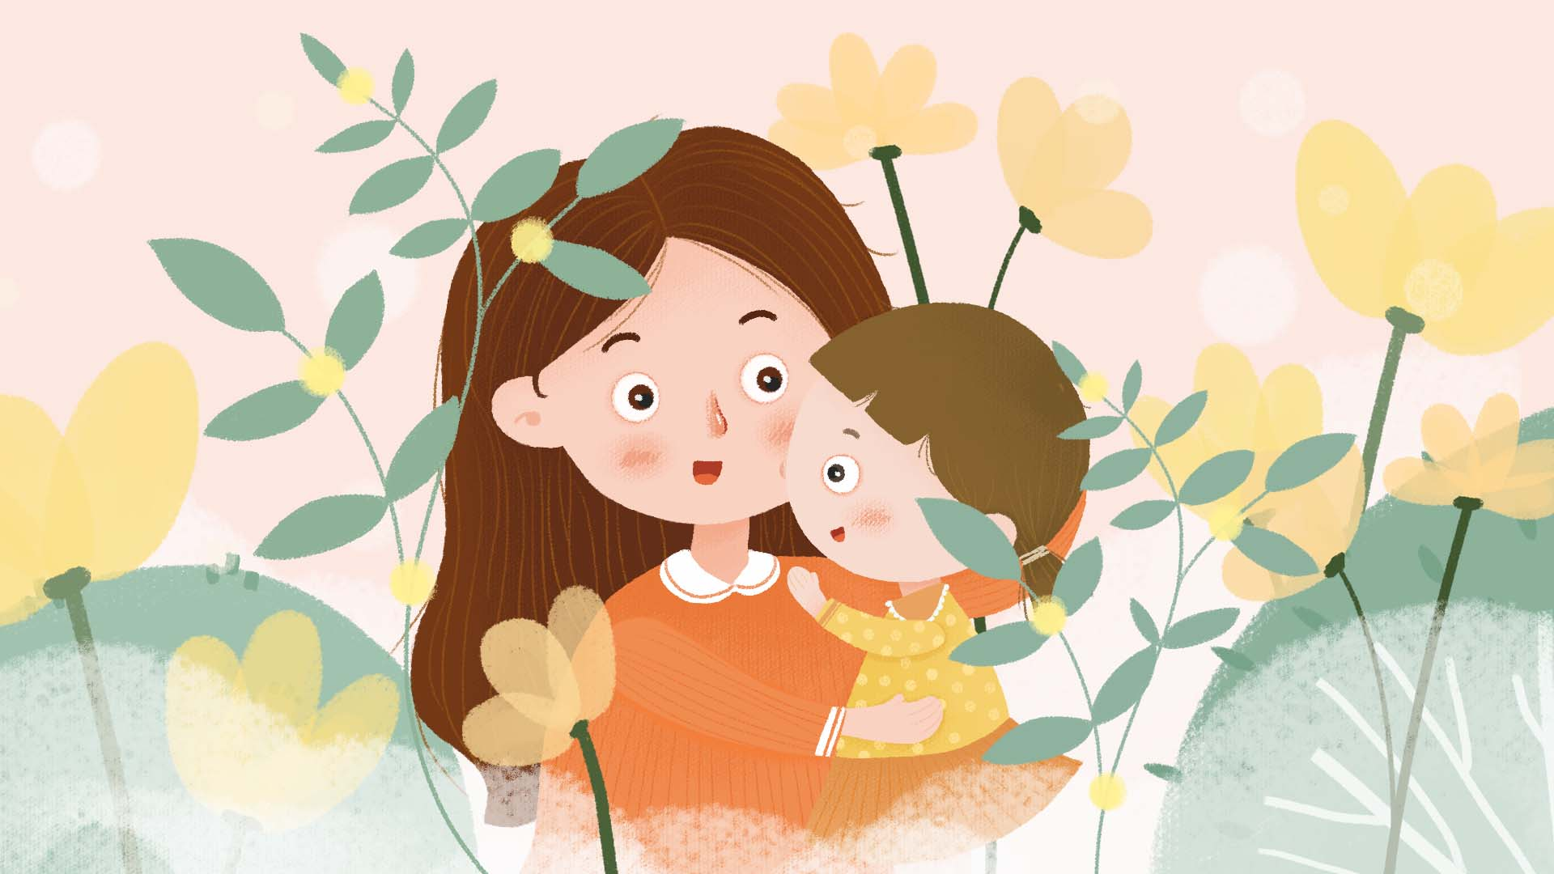
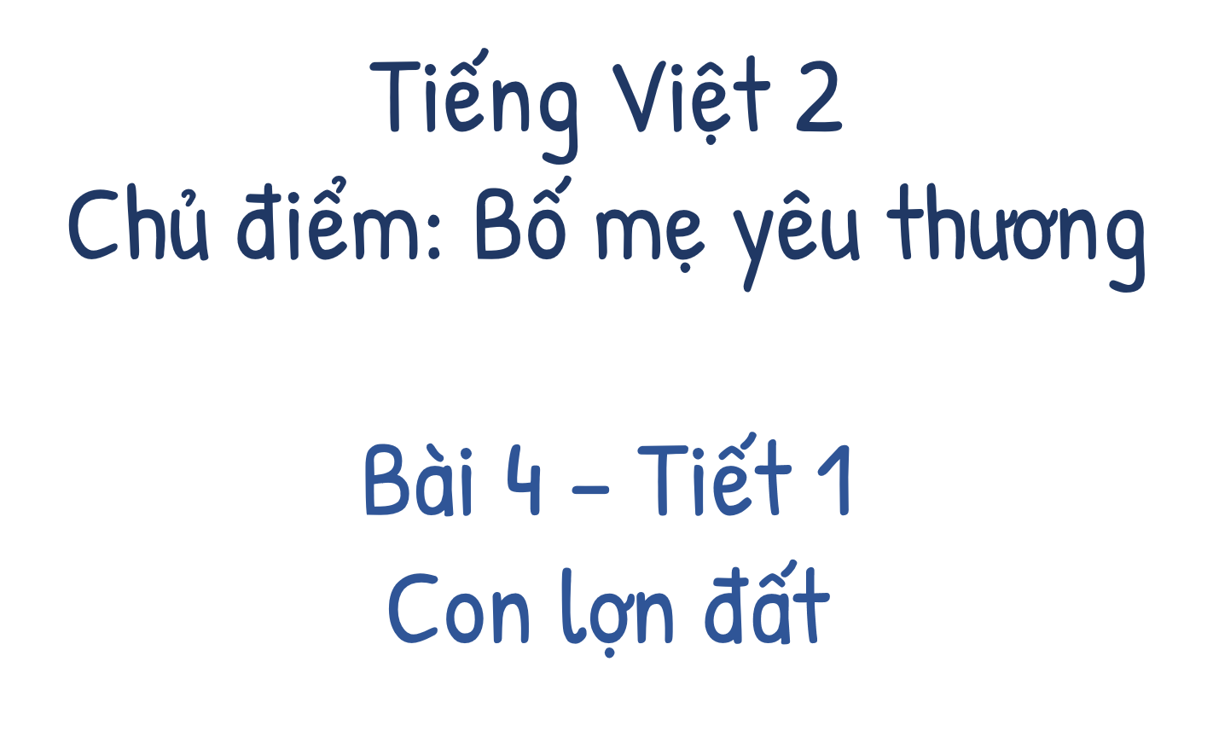
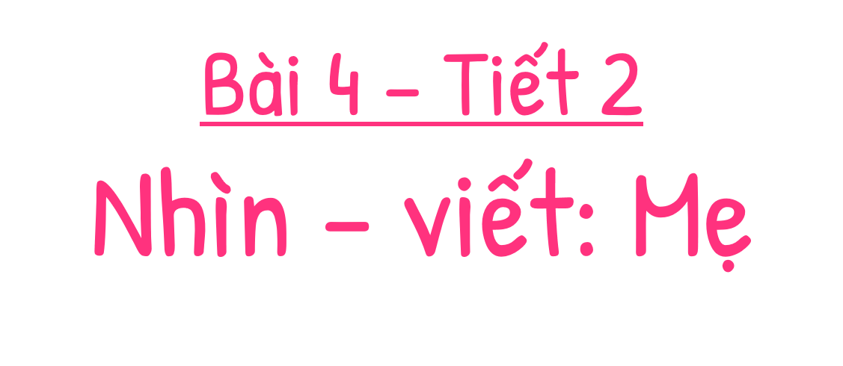
ỦY BAN NHÂN DÂN QUẬN GÒ VẤP
PHÒNG GIÁO DỤC VÀ ĐÀO TẠO QUẬN GÒ VẤP

Slide 26

2. Phân biệt c/k
Phân biệt iu/ ưu và d/v
PART
ONE
PART
TWO
PART
THREE
PART
FOUR

Slide 27

b. Tìm từ ngữ chứa tiếng bắt đầu bằng chữ c hoặc chữ k
Trong bài chính tả
Ngoài bài chính tả
Em viết vào vở bài tập nhé.

Slide 28

Trong bài chính tả
Từ ngữ chứa tiếng bắt đầu bằng chữ c:
Mẹ
Lời ru có gió mùa thu
Bàn tay mẹ quạt mẹ đưa gió về.
Những ngôi sao thức ngoài kia
Chẳng bằng mẹ đã thức vì chúng con .
Đêm nay con ngủ giấc tròn
Mẹ là ngọn gió của con suốt đời.
Trần Quốc Minh
có
con
của

Slide 29
Trong bài chính tả
Từ ngữ chứa tiếng bắt đầu bằng chữ k:
Mẹ
Lời ru có gió mùa thu
Bàn tay mẹ quạt mẹ đưa gió về.
Những ngôi sao thức ngoài kia
Chẳng bằng mẹ đã thức vì chúng con .
Đêm nay con ngủ giấc tròn
Mẹ là ngọn gió của con suốt đời.
Trần Quốc Minh
có
kia
con
của

Slide 30
b. Tìm từ ngữ chứa tiếng bắt đầu bằng chữ c hoặc chữ k
Ngoài bài chính tả
cá
kim
cò
kiến
cánh
kênh

Slide 31


c. Chọn chữ hoặc vần thích hợp với mỗi
Vần iu hoặc vần ưu
quả l
tr cành
r rít
Chữ d hoặc chữ v
chỉ ẫn
ẫy tay
ỗ dành

Slide 32
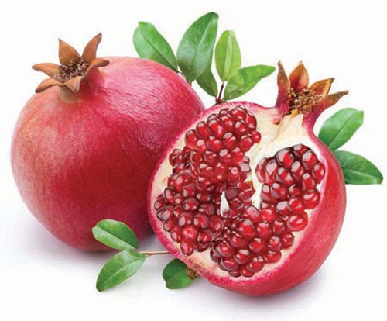
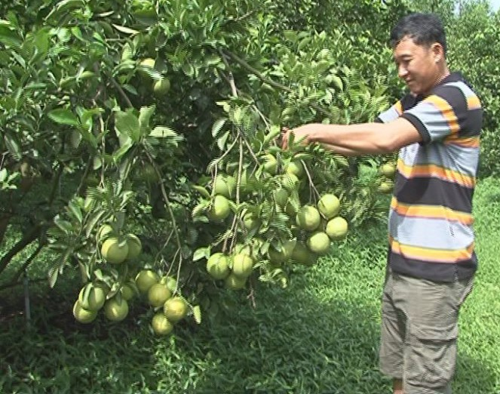
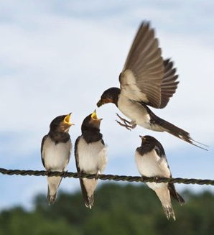
c. Chọn chữ hoặc vần thích hợp với mỗi
Vần iu hoặc vần ưu
quả l
~
´
ưu
tr cành
r rít
.
iu
iu

Slide 33


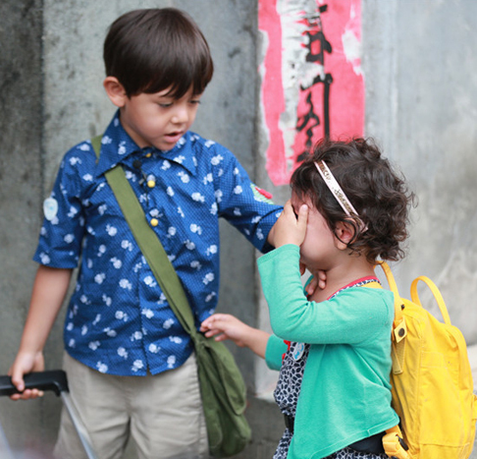

c. Chọn chữ hoặc vần thích hợp với mỗi
Chữ d hoặc chữ v
chỉ ẫn
ẫy tay
ỗ dành
d
v
d

Slide 34


Hoạt động nối tiếp
Mở rộng vốn từ: Gia đình
- Xem bài tập 3,4,5 trang 54,55 SGK.
- Tìm hiểu:
+ Một số từ ngữ chỉ người thân trong gia đình.
+ Nghĩa của từ ngữ trong khung BT(4a).
+ Nội dung đoạn văn BT(4b).

Slide 35
Nghỉ giải lao

